Slide 2
内容
设备管理概述
缓冲技术
设备分配
I/O设备控制
设备驱动程序
重点
理解缓冲的作用
理解SPOOLING技术
掌握设备驱动程序的开发过程

Slide 3
8.1设备管理概念

Slide 4
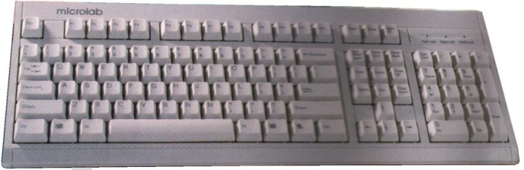
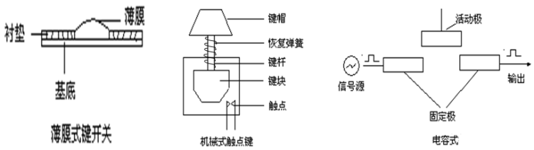
要点：
ROM中存储各个按键的字符码(ASCII)
计数器循环计数扫描键盘得到当前按键的位置码
按键按下时停止计数，并产生中断请求，CPU读字符码
CPU
6位
计数器
ROM
/CS
/RD
3-8 译 码 器
时钟
发生器
地址
译码
输出
3－8 译 码 器
启动
暂停
8×8
键盘
延时
单稳
中断
触发器
中断请求
清0

Slide 5
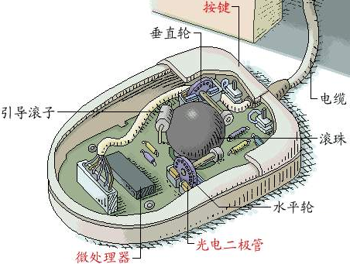
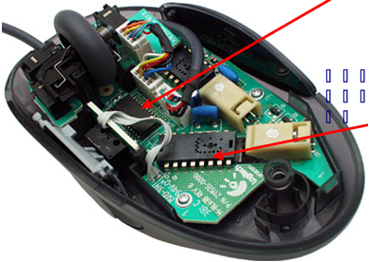


Slide 6
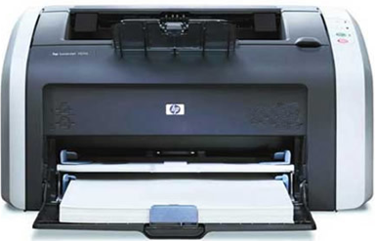
喷墨打印机工作原理
振荡发生器
偏转电极
打印纸
充电电极
喷嘴
回收器
喷头
墨水泵
模拟调制器
高压电源
收集槽
字符发生器
墨水槽
过滤器

Slide 7
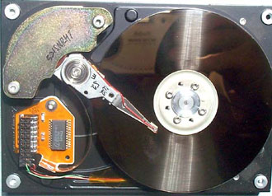

Slide 8
设备类型和特征
1. 按交互对象分类
人机交互设备：显示设备、键盘、鼠标、打印机
与CPU等交互的设备：磁盘、磁带、传感器、控制器
计算机间的通信设备：网卡、调制解调器
2. 按交互方向分类
输入设备：键盘、扫描仪
输出设备：显示设备、打印机
双向设备：输入/输出：硬盘、软盘、网卡
3. 按外设特性分类
使用特征：存储、输入/输出
数据传输率：低速(如键盘)、中速(如打印机)、高速(如网卡、磁盘)
信息组织特征：字符设备(如打印机), 块设备(如磁盘),网络设备

Slide 9
设备管理的主要功能
1）设备分配
2）设备映射
3）设备驱动

Slide 10
设备管理的主要功能>设备分配
设备分配功能是设备管理的基本任务。
设备分配程序按照一定的策略，为申请设备的进程分配设备，记录设备的使用情况。

Slide 11
设备管理的主要功能>设备映射
物理设备
I/O系统中实际安装的设备
物理名：ID或字符串
逻辑设备
应用软件使用的设备
逻辑名：友好名（Friendly Name）
从应用软件的角度看，逻辑设备是一类物理设备的抽象。
从设备管理程序的角度看，物理设备是逻辑设备的实例。
设备映射功能
设备管理模块将逻辑设备映射到物理设备的功能。

Slide 12
设备独立性
物理设备对用户透明，用户使用统一规范的方式使用设备。
用户编程时使用设备逻辑名，由系统实现逻辑设备到物理设备的转换。

Slide 13
Winodws的例子
友好名：应用程序可见的名称：MyDevice
hDevice = CreateFile("\\\\.\\MyDevice",
GENERIC_WRITE|GENERIC_READ,
FILE_SHARE_WRITE | FILE_SHARE_READ,
NULL,
OPEN_EXISTING,
0,
NULL);
ReadFile( hDevice, lpBuffer, ……..);
WriteFile(hDevice, lpBuffer, ……..);
………..

Slide 14
Linux的例子
友好名：应用程序可见的名称：/dev/test
int testdev = open("/dev/test",O_RDWR);
if ( testdev == -1 )
{
printf("Cann't open file ");
exit(0);
}

Slide 15
设备管理的主要功能>设备驱动
设备驱动
对物理设备进行控制，实现I/O操作。
接收应用发来的服务请求，例如读/写命令，把它转换为一系列具体的I/O指令，控制设备完成相关操作。
向用户提供统一的设备使用接口
read/write
把外设作为特别文件处理

Slide 16
设备驱动程序的特点
设备驱动程序与硬件密切相关。
每类设备都要配置特定的驱动程序
驱动程序一般由设备厂商根据操作系统要求编写。
操作系统仅对与设备驱动的接口提出要求。

Slide 17
设备管理的主要功能> I/O缓冲区管理
I/O缓冲区管理的任务
组织I/O缓冲区
为使用者提供获得和释放I/O缓冲区的手段。

Slide 18

2.缓冲技术
沙坑是个缓冲器，减缓着地冲击。

Slide 19
缓冲技术
缓冲作用
连接两个具有不同传输速率的部件。
平滑传输过程
典型场景：CPU和I/O设备速度不匹配。

Slide 20
缓冲技术
缓冲作用
连接两种不同数据传输速度的设备的媒介。
平滑传输过程
典型场景：CPU和I/O设备速度不匹配
提升数据的存取效率
CPU 的数据成批（而不是逐字节）传送给I/O设备
I/O设备的数据成批（而不是逐字节）传送给CPU
解决逻辑记录和物理记录大小不匹配的问题

Slide 21
缓冲的组成
硬件缓冲器
容量较小，一般放在接口中，不需要CPU直接管理，不会影响系统性能。
软件缓冲区
容量较大，一般放在内存中。
提前读/延后写

Slide 22
提前读
提前读指用户进程处理一个数据时，该数据来自 I/O缓冲区，数据已被提前读入到I/O缓冲区中了。
处理数据的同时，OS将下一个数据提前从输入设备读入到I/O 缓冲区中。
结论：处理前一个数据与输入下一个数据同时进行。
从I/O buffer取数据A
处理数据A
处理数据B
从外设取数据B到I/O buffer

Slide 23
延后写
延后写是指当用户输出数据操作时，仅把数据写入到I/O缓冲区中，直到特定的输出设备空闲时（延后），才由操作系统把暂存在I/O缓冲区数据真正写入到输出设备上。
结论：用户处理数据的同时可以输出（有延后）前一数据。
把数据B写
到I/O buffer
把数据A写到I/O buffer
处理数据B
把数据A从I/O buffer写到外设

Slide 24
常用的缓冲技术
双缓冲
环形缓冲
缓冲池

Slide 25
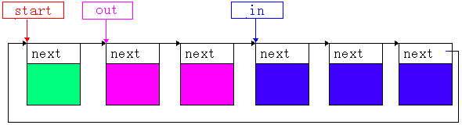
环形缓冲
若干缓冲单元首尾链接形成一个环：环形缓冲区
两个线程：输出线程（读），输入线程（写）
三个指针：输入指针in，输出指针out，开始指针：start
系统初始：start = in = out

Slide 26
输入时，要判断(in = = out)相等
若相等，则要等待（意味系统没有空缓冲区了）。
否则，将信息送入in指向的缓冲区，然后用缓冲区的next 来更新in（即将in移到下一个缓冲区上）。
输出，要判断(out = = in)相等
若相等，则要等待（意味系统中没有数据可取）。
否则，取出缓冲区中的信息，然后用缓冲区的next 来更新out（即将out移到下一个缓冲区上）。

Slide 27
3.设备分配和SPOOL

Slide 28
设备分配方法
独占设备的分配
共享设备的分配
虚拟分配

Slide 29
独占型设备 VS 共享型设备
独占型设备包括所有的字符型设备。
任意时间段内最多只能被一个进程占用。
使用时，进程首先向系统申请，可能进入阻塞状态。
当设备可用时，唤醒一个等待进程。
使用完毕以后，进程必须释放设备。

Slide 30
独占型设备 VS 共享型设备
共享型设备包括所有块型设备。
I/O传输单位：块
宏观上，一个共享型设备可以被多个进程同时占用；
微观上，多个进程交替使用同一设备。
进程使用这类设备时，无须申请或释放设备，也不存在某个进程占用设备的问题。

Slide 31
独占型设备的分配
进程使用独占设备的过程：申请——使用——释放。
1.进程申请设备
2.系统分配设备
3.进程发送使用命令
4.系统将转到设备驱动模块完成一次I/O传输
5.进程释放设备
6.系统回收设备
从进程申请成功，直到释放用完之前，独占设备。

Slide 32
共享型设备的分配
进程使用共享型设备不需要申请，当然也就不存在占用或释放设备的问题。
但是，I/O期间只能有一个进程使用设备。因此，进程使用共享型设备之前，有一个隐含的申请命令；使用完毕以后，有一个隐含的释放命令，以实现一次基本I/O传输期间的排它性，保证操作的正常进行。
使用共享型设备的过程中，进程完全有可能进入阻塞等待状态。

Slide 33
虚拟分配
虚拟技术
在一类物理设备上模拟另一类物理设备的技术
通常借助辅存的一部分区域模拟独占设备，将独占设备转化为共享设备。
虚拟设备
用来模拟独占设备的部分辅存称为虚拟设备，虚拟独占设备。
输入井：模拟输入设备的辅存区域
输出井：模拟输出设备的辅存区域

Slide 34
虚拟分配
虚拟分配
当进程需要与独占设备交换信息时，就采用虚拟技术将与该独占设备所对应的虚拟设备（部分辅存）分配给它。
SPOOLing系统是虚拟技术和虚拟分配的实现
Simultaneaus Periphernal Operations OnLine
外部设备同时联机操作【假脱机输入/输出操作】

Slide 35
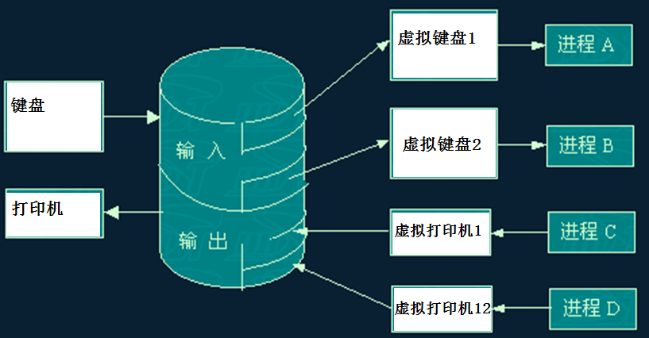
SPOOLing的例子

Slide 36
SPOOLing
输入监控进程和输出监控进程模拟脱机系统的卫星机。
2、用户进程将输出数据先传送到输出井。当输出设备空闲时，再将输出井的数据送到输出设备上。（延后写）
1、当用户进程需要数据时，直接从输入井读入所需数据。（提前读）
输入监控进程
输出监控 进程
输入设备
输入缓冲区
输入井
用户进程
输出设备
输出缓冲区
输出井
内 存
磁 盘

Slide 37
SPOOLing的结构
输入井和输出井
磁盘上开辟的两个存储区域
输入井模拟脱机输入时的磁盘
输出井模拟脱机输出时的磁盘
输入缓冲区和输出缓冲区
内存中开辟的存储区域
输入缓冲区：暂存输入数据，以后再传送到输入井。
输出缓冲区：暂存输出数据，以后再传送到输出设备。

Slide 38
SPOOLing的结构
输入监控进程和输出监控进程
输入监控进程模拟脱机输入的卫星机，将用户要求的数据从输入设备通过输入缓冲区再传送输入井。当用户进程需要数据时，直接从输入井读入所需数据；
输出监控进程模拟脱机输出的卫星机。用户进程将输出数据从内存先传送到输出井。当输出设备空闲时，再将输出井的数据送到输出设备上。

Slide 39
SPOOLing系统原理小结
任务执行前：预先将程序和数据输入到输入井中
任务运行时：使用数据时，从输入井中取出
任务运行时：输出数据时，把数据写入输出井
任务运行完：外设空闲时输出全部数据和信息
SPOOLing优点
“提高”了I/O速度
将独占设备改造为“共享”设备
实现了虚拟设备功能

Slide 40
4.I/O控制

Slide 41
I/O数据传输机制
查询方式（异步传送）
无条件传送方式（同步传送）
中断方式
通道方式
DMA方式

Slide 42
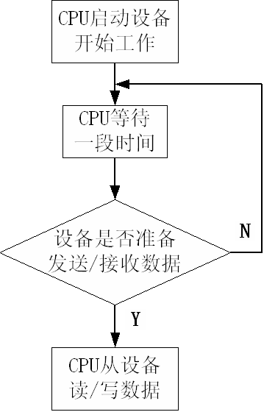
查询方式（异步传送）
基本原理
传送数据之前，CPU先对外设状态进行检测，直到外设准备好才开始传输。
输入时：外设数据“准备好”；
输出时：外设 “准备好”接收。
特点
I/O操作由程序发起并等待完成
指令：IN / OUT
每次读写必须通过CPU。

Slide 43
外设接口的组成
数据端口：暂存数据
状态端口：暂存状态
控制端口：控制命令
端口
AB
数据
I/O
设备
DB
I/O
接口
控制
CPU
状态
CB

Slide 44
无条件传送（同步传送）
工作过程
进行I/O时无需查询外设状态，直接进行。
主要用于外设时钟固定而且已知的场合。
当程序执行I/O指令【IN/OUT/MOV】时，外设必定已为传送数据做好了准备。

Slide 45
中断方式
工作原理
外设数据准备好或准备好接收时，产生中断信号
CPU收到中断信号后，停止当前工作，处理该中断事情：完成数据传输。
CPU处理完毕后继续原来工作。
特点
CPU和外设并行工作
CPU效率提高
缺点
设备较多时中断频繁，影响CPU的有效计算能力。
CPU数据吞吐小（几个字节），适于低速设备。

Slide 46
通道方式
概念
通道是用来控制外设与内存数据传输的专门部件。
通道有独立的指令系统，既能受控于CPU又能独立于CPU。
I/O处理机
特点
有很强I/O能力，提高CPU与外设的并行程度
以内存为中心，实现内存与外设直接数据交互。
传输过程基本无需CPU参与。

Slide 47
DMA(直接内存访问)方式
概念
外设和内存之间直接进行数据交换，不需CPU干预
只有数据传送开始（初始化）和结束时（反初始化）需要CPU参与。传输过程不需要CPU参与。
DMA控制器：DMA Controller（DMAC）
DMA的局限
不能完全脱离CPU
传送方向，内存始址，数据长度由CPU控制
每台设备需要一个DMAC
设备较多时不经济
微机广泛采用

Slide 48
5.设备驱动程序

Slide 49
Linux模块机制
Linux驱动(LDD: Linux Device Driver)
Windows驱动（WDM）

Slide 50
5.1 Linux模块

Slide 51
Linux内核模块：
Loadable Kernel Module：LKM
解决单体内核机制的不足
内核模块：
一种未经链接的可执行代码。
经过装载（即链接）成为内核一部分。
可以动态地加载或卸载模块。

Slide 52
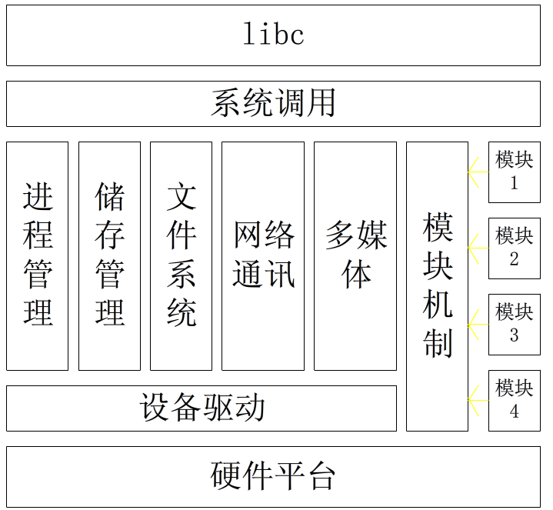
Linux模块概念

Slide 53
最简单的模块程序
#include <linux/module.h>
static int hello_init(void)
{
printk("Hello, Kernel!\n");
return 0;
}
static void hello_exit()
{
printk(“Exit Kernel!\n");
}
module_init(hello_init);
module_exit(hello_exit);

Slide 54
编译模块
$gcc -o hellomodule.ko _D__KERNEL__ -DMODULE hello.c
安装模块
$sudo insmod hellomodule.ko
查看模块
$lsmod
删除模块
$sudo rmmod module
查看内核信息
$dmesg

Slide 55

带参数的模块
例子：输入整数int和字符串char[]两个参数
功能：安装模块的时候打印n次字符串str。
打印3次 “Hello Kernel！”

Slide 56
static char *strHello = "Hello Kernel!";
static int intTimes = 1;
module_param(intTimes, int, S_IRUGO);
module_param(strHello, charp, S_IRUGO);
static int hello_init(void)
{
for (int i = 0; i < intTimes; i++)
printk("(%d) %s\n", i, strHello);
return 0;
}
static void hello_exit()
{
printk(“Exit Kernel!\n");
}
module_init(hello_init);
module_exit(hello_exit);

Slide 57
# insmod hello strHello="world" intTimes =5

Slide 58
module_param(name,type,perm);
功能：
指定参数。用于加载模块时传递参数给模块。
参数：
name：参数的名称
type： 参数的数据类型
perm： 参数的访问权限

Slide 59
type： 参数的数据类型
bool : 布尔型
inbool : 布尔反值
charp: 字符指针（相当于char *）
short: 短整型
ushort : 无符号短整型
int : 整型
uint : 无符号整型
long : 长整型
ulong: 无符号长整型

Slide 60
5.2 Linux设备驱动(LDD)

Slide 61
LDD程序概念
LDD程序结构
LDD程序加载方式
LDD应用程序测试
例子：字符设备驱动程序

Slide 62
LDD程序概念
应
用
程
序
驱
动
程
序
设
备
write
ioctl
read
ioctl

Slide 63
Linux设备的分类
字符设备
以字节为单位逐个进行I/O操作
字符设备中的缓存是可有可无
不支持随机访问
如串口设备
块设备
块设备的存取是通过buffer、cache来进行
可以进行随机访问
例如IDE硬盘设备
支持可安装文件系统
网络设备
通过BSD套接口访问（SOCKET）

Slide 64
设备文件
硬件设备作为文件看待
可以使用和文件相同的调用接口来完成打开、关闭、读写和I/O控制等操作
字符设备和块设备通过设备文件访问。
Linux文件系统中可以找到（或者使用mknod创建）设备对应的文件，这种文件为设备文件。

Slide 65
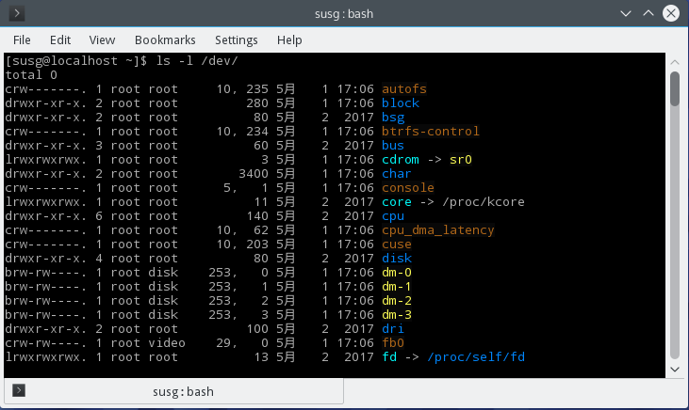
列出设备文件 ls –l /dev
c：字符设备
5：主设备号
设备文件
1：次设备号
b：块设备

Slide 66
主设备号和次设备号
主设备号
标识该设备种类，标识驱动程序
主设备号的范围：1-255
Linux内核支持动态分配主设备号
次设备号
标识同一设备驱动程序的不同硬件设备􀁺
次设备号只在驱动程序内部使用，系统内核直接把次设备号传递给驱动程序，由驱动程序去管理。

Slide 67
功能完整的Linux设备驱动程序结构
功能完整的LDD结构
设备的打开
设备的释放
设备的读操作
设备的写操作
设备的控制操作
设备的中断和轮询处理
驱动程序的注册
驱动程序的注销

Slide 68
简单字符驱动程序的例子：实现了5个函数
static int my_open(struct inode * inode, struct file * filp)
{ 设备打开时的操作 … }
static int my_release(struct inode * inode, struct file * filp)
{ 设备关闭时的操作 … }
static int my_write(struct file *file, const char * buffer, size_t count,
loff_t * ppos)
{ 设备写入时的操作 … }
static int __init my_init(void)
{设备的注册：初始化硬件，注册设备，创建设备节点… }
static void __exit my_exit(void)
{设备的注销：删除设备节点，注销设备… }

Slide 69
打开和关闭操作
my_open和my_release在设备打开和关闭时调用
MOD_INC_USE_COUNT
MOD_DEC_USE_COUNT
static int my_open(struct inode * inode, struct file * filp){
MOD_INC_USE_COUNT；
return 0;
}
static int my_release(struct inode * inode, struct file * filp
MOD_DEC_USE_COUNT
return 0;
}

Slide 70
写入操作
static int my_write(struct file *file, const char * buffer, size_t count,
loff_t * ppos){
char led_status = 0;
copy_from_user(&led_status, buffer, sizeof(led_status));
if(led_status == 0x01){ //如果应用程序传来的数据是0x01
AT91F_PIOB_SetOutput(LED); //打开LED
}else{
AT91F_PIOB_ClearOutput(LED); //关闭LED
}
return 0;
}

Slide 71
文件操作接口：文件操作结构体
struct file_operations{
struct module *owner;
loff_t (*llseek) (struct file *, loff_t, int);
ssize_t(*read) (struct file *, char *, size_t, loff_t*);
ssize_t(*write) (struct file *, const char *, size_t, loff_t*);
int(*readdir) (struct file *, void *, filldir_t);
unsigned int(*poll) (struct file *, struct poll_table_struct *);
int(*ioctl) (struct inode*, struct file *, unsigned int, unsigned long);
int(*mmap) (struct file *, struct vm_area_struct *);
int(*open) (struct inode*, struct file *);
int(*flush) (struct file *);
int(*release) (struct inode*, struct file *);
int(*fsync) (struct file *, struct dentry*, intdatasync);
int(*fasync) (int, struct file *, int);
int(*lock) (struct file *, int, struct file_lock*);
ssize_t(*readv) (struct file *, const struct iovec*, unsigned long, loff_t*);
ssize_t(*writev) (struct file *, const struct iovec*, unsigned long, loff_t*);
ssize_t(*sendpage) (struct file *, struct page *, int, size_t, loff_t*, int);
unsigned long (*get_unmapped_area)(struct file *, unsigned long, unsigned long, unsigned long, unsigned long);
};

Slide 72
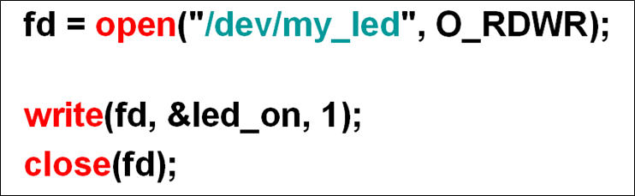
文件操作结构体初始化
static struct file_operations my_fops = {
open: my_open,
write: my_write,
release: my_release
};

Slide 73
设备注册（初始化）
static int __init my_init(void){
//硬件初始化
AT91F_PIOB_Enable(LED);
AT91F_PIOB_OutputEnable(LED);
//字符设备注册
Led_Major = register_chrdev(0, DEVICE_NAME, &my_fops);
}
// 创建设备文件
#ifdef CONFIG_DEVFS_FS
Devfs_Led_Dir = devfs_mk_dir(NULL, “my_led", NULL);
Devfs_Led_Raw = devfs_register(Devfs_Led_Dir, "0",
DEVFS_FL_DEFAULT, Led_Major, 1, S_IFCHR|S_IRUSR|S_IWUSR,&my_fops, NULL);
#endif
}

Slide 74
设备注销（反初始化）
static void __exit my_exit(void)
{
//删除设备文件
#ifdef CONFIG_DEVFS_FS
devfs_unregister(Devfs_Led_Raw);
devfs_unregister(Devfs_Led_Dir);
#endif
//注销设备
unregister_chrdev(Led_Major, DEVICE_NAME);
}

Slide 75
设备注册（初始化）和设备注销（反初始化）的登记
//向Linux系统记录设备初始化的函数名称
module_init(my_init);
//向Linux系统记录设备退出的函数名称
module_exit(my_exit);

Slide 76
驱动程序编译
Makefile文件
运行make ,生成名为my_led.o的驱动程序
OBJ=my_led.o
SOURCE=my_led.c
CC=gcc
COMP=-Wall -O2 -DMODULE -D_KERNEL_ -I /home/linux/linux-2.4.19-rmk7/include –c
$(OBJ):$(SOURCE)
$(CC) $(COMP) $(SOURCE)
clean:
rm $(OBJ)

Slide 77
驱动程序加载
动态加载
通过insmod等命令
调试过程

Slide 78
模块动态加载
驱动程序模块插入内核
查看是否载入？载入成功会显示设备名my_led
从内核移除设备
#insmod my_led.o
#cat /proc/devices
#rmmod my_led

Slide 79
驱动测试应用程序
int main(void)
{
int fd;
char led_on = 0x01;
fd = open("/dev/my_led", O_RDWR); //打开led设备
write(fd, &led_on, 1); //LED开
close(fd); //关闭设备文件
return 0;
}

Slide 80
Linux 2.6之后的内核
驱动注册过程发生变化
//V2.4 字符设备注册
Led_Major = register_chrdev(0, DEVICE_NAME, &my_fops);
//V2.6字符设备注册
cdev_add(&cdev, MKDEV(major_No,0), DEV_NR);

Slide 81
设备号用dev_t描述
typedef u_long dev_t; //4个字节
//高12位：主设备号
//低12位：次设备号。
通过主次设备号生成设备号dev_t
MKDEV(int major, int minor);
从设备号dev_t获得主次设备号
MAJOR(dev_t dev);
MINOR(dev_t dev);

Slide 82
ls –l /dev
c：字符设备
5：主设备号
设备文件
1：次设备号
b：块设备

Slide 83
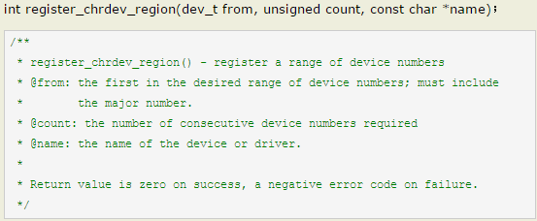
静态申请

Slide 84
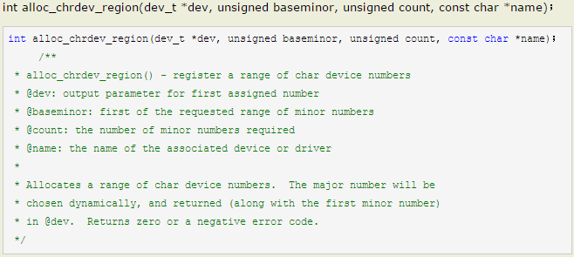
动态申请

Slide 85
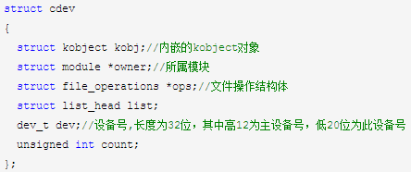
字符设备使用struct cdev结构描述

Slide 86
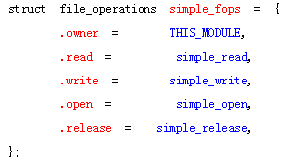
文件操作结构体

Slide 87
cdev结构的一组操作函数
//分配一个cdev
struct cdev *cdev_alloc(void);
//初始化cdev的file_operation
void cdev_init(struct cdev *, struct file_operations *);
//注册设备
int cdev_add(struct cdev *, dev_t, unsigned);
//注册设备前应先分配好设备号。
//注销设备
void cdev_del(struct cdev *);

Slide 88
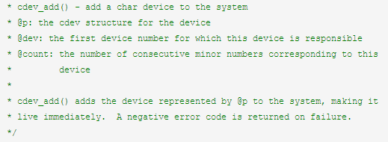
使用cdev_add注册字符设备
（1）分配cdev
struct cdev *cdev_alloc(void);
（2）初始化cdev：
void cdev_init(struct cdev *cdev, struct file_operations *fops)；
（3）添加cdev：
int cdev_add(struct cdev *p, dev_t dev, unsigned count)

Slide 89
8.5.3 Windows设备驱动

Slide 90
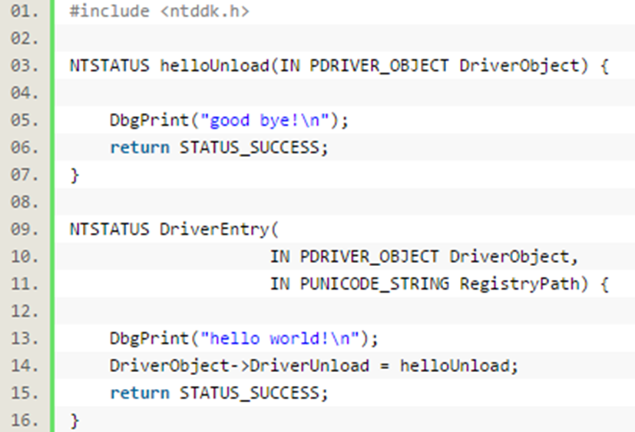
最简单的windows驱动——Hello world
p

Slide 91
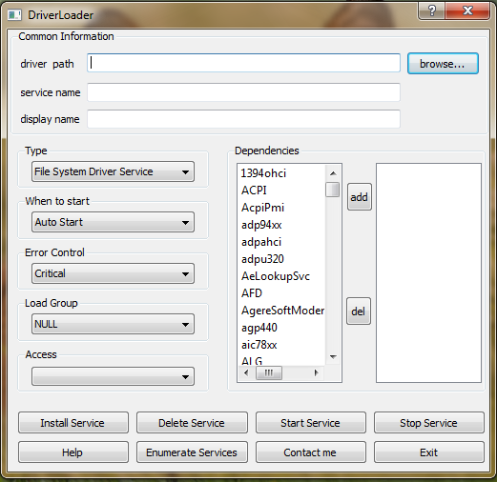
运行和测试
驱动程序安装和卸载工具
选择驱动程序(*.sys)
填写服务名（任意）
安装驱动程序
卸载驱动程序

Slide 92
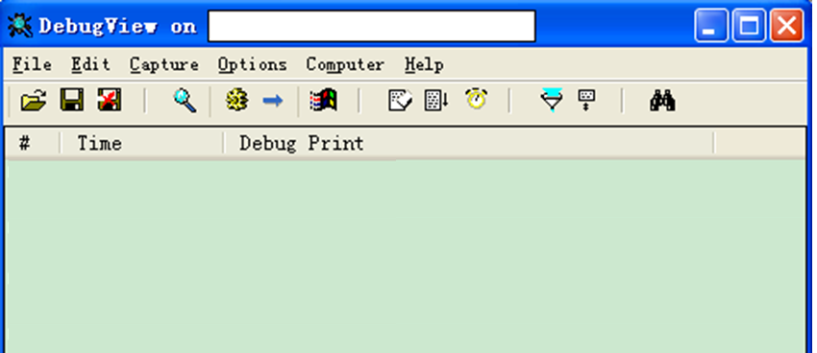
运行和测试
DebugView是一个专用于内核开发的辅助调试工具。
作用：显示内核缓冲区的信息

Slide 93
运行和测试
驱动程序安装和卸载工具

Slide 94
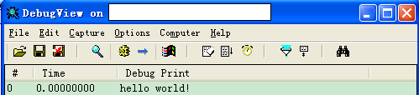
运行和测试
点击“Install Service”安装驱动时

Slide 95
运行和测试
驱动程序安装和卸载工具

Slide 96
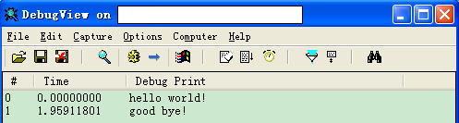
运行和测试
点击“Delete Service”卸载驱动时

Slide 97
最简单的windows驱动程序——Hello world
驱动程序的入口函数
p
驱动程序的退出函数
p

Slide 98
Linux声明驱动的入口/退出函数
//向Linux系统声明入口函数
module_init(my_init);
//向Linux系统声明退出函数
module_exit(my_exit);
Windows声明驱动的入口/退出函数
Windows固定采用DriverEntry作为入口函数；
填充pDriverObject->DriverUnload 作为退出函数。

Slide 99
第二个简单的驱动程序
#include <ntddk.h>
VOID HelloDDKUnload (IN PDRIVER_OBJECT pDriverObject);
NTSTATUS HelloDDKDispatchRoutine(IN PDEVICE_OBJECT pDevObj, IN PIRP pIrp);
NTSTATUS DriverEntry (
IN PDRIVER_OBJECT pDriverObject,
IN PUNICODE_STRING pRegistryPath )
{
NTSTATUS status = STATUS_SUCCESS;
pDriverObject->DriverUnload = HelloUnload;
pDriverObject->MajorFunction[IRP_MJ_CREATE] = HelloCreate;
pDriverObject->MajorFunction[IRP_MJ_CLOSE] = HelloClose;
pDriverObject->MajorFunction[IRP_MJ_WRITE] = HelloWrite;
pDriverObject->MajorFunction[IRP_MJ_READ] = HelloRead;
KdPrint(("Leave DriverEntry\n"));
return status;
}
设备的其他接口

Slide 100
VOID HelloUnload (IN PDRIVER_OBJECT pDriverObject)
{
KdPrint(("Enter DriverUnload\n"));
KdPrint(("Leave DriverUnload\n"));
}
NTSTATUS HelloCreate(IN PDEVICE_OBJECT pDevObj, IN PIRP pIrp)
{
KdPrint((“Enter HelloDDKCreate\n”));
return status;
}
NTSTATUS HelloWrite(IN PDEVICE_OBJECT pDevObj, IN PIRP pIrp)
{
KdPrint((“Enter HelloDDKWrite\n”));
return status;
}
…

Slide 101
驱动程序开发工具
Windows DDK（ Driver Development Kit ）
DriverWorks＋Windows DDK
WinDriver
工具 | 开发效率 | 执行效率
DDK（Driver Development Kit） | 低 | 高
Driver Works＋DDK | 较高 | 较高
WinDriver | 高 | 低

Slide 102
DDK中的内容
运行库：runtime Library
文档：帮助文档
编译器：C/C++编译器\链接器
调试\分析工具：内核调试工具、分析工具
与内核API函数相关的头文件(如ddk.h, wdm.h等)
与内核API函数相关的库文件(wdm.lib等)

Slide 103
编写驱动时不能调用的函数
Windows用户模式API函数；
ISO C/C++标准函数库

Slide 104
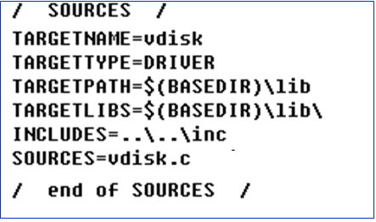
编译（build）驱动程序
方法1：
用DDK的build命令编译驱动程序
Build命令根据MAKEFILE文件和Sources文件及环境变量的指示编译驱动程序。

Slide 105
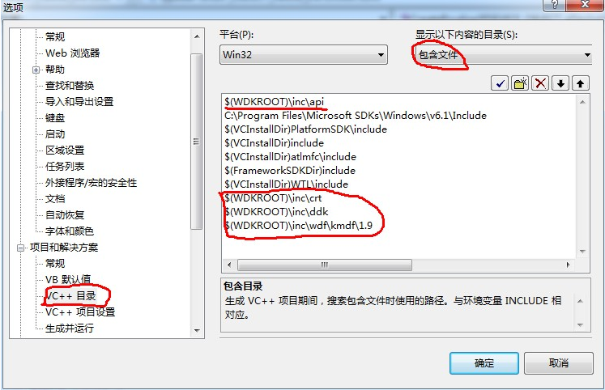
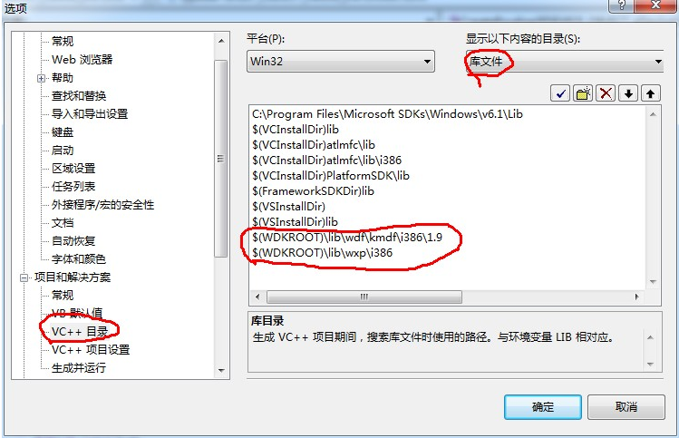

编译（build）驱动程序
方法2：
VS/VC中配置DDK编译环境

Slide 106
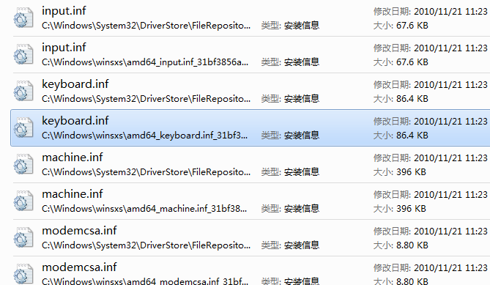
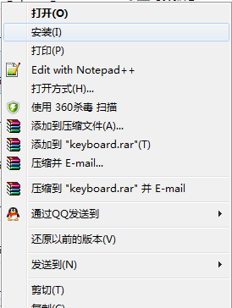
安装驱动程序：inf 文件
inf文件：Device Information File （设备信息文件）

Slide 107
Microsoft为硬件设备制造商发布驱动程序推出的文件格式
inf文件指明硬件驱动该如何安装到系统中
源文件在哪里
安装到哪个文件夹
怎样在注册表中加入相关信息
C:/Windows/INF存放inf文件
纯文本文件
INF的功能
1.复制、删除文件或重命名文件。
2.新增或删除注册表（Registry）
3.修改系统设置文件如Autoexec.bat、Config.sys等

Slide 108
inf文件的结构
1. inf文件由节section组成
节名方括号括起来。
系统预定义节
用户自定义节
节与节没有先后顺序
两同名的节自动合并
2.节由条目组成
条目形如：signature = $WINDOWS NT$ 的形式。
3. inf文件对大小写不敏感。

Slide 109
关键节section
版本节
[Version]
版本描述信息，主要用于版本控制。
文件节
源磁盘节[SourceDisksNames]
指明源盘信息
源文件节[SourceDisksFiles]
指明源文件名和位置。
目的节[DestinationDirs]
文件操作的目标目录
指定CopyFiles、RenFiles或DelFiles缺省操作目录。
10 Windows目录
11 Windows系统目录
12 驱动目录
17 INF文件目录

Slide 110
关键节section
字符串节[Strings]
字符串信息，用于常量定义。
厂商节[Manufacturer]
缺省安装节[DefaultInstall]
执行安装

Slide 111
右击inf文件的实质
C:\WINDOWS\System32\rundll32.exe setupapi,InstallHinfSection DefaultInstall 132 %1
Defaultinstall节
完成inf的典型操作
指定要复制或删除的文件
指定注册表的更新
包含指向其他节的指针

Slide 112
inf典型操作
CopyFiles
DelFiles
RenFiles
AddService
DelService
AddReg
DelReg

Slide 113
inf典型操作：在[DefaultInstall]节定义的常见操作
Copyfiles=file-list-section[,file-list-section]...
复制文件
Renfiles=file-list-section[,file-list-section]...
文件改名
Delfiles=file-list-section[,file-list-section]...
删除文件
AddReg=add-registry-section[,add-registry-section]...
添加注册项
DelReg=del-registry-section[,del-registry-section]...
删除注册项
……

Slide 114
双击文件，执行这个操作
Copyfiles操作样例
[DefaultInstall]
CopyFiles = copyfile_list_section [,copyfile_list_section]
[copyfile_list_section]
source_filename
source_filename
执行拷贝操作
这节定义拷贝操作的源和目的

Slide 115
AddReg操作样例
[DefaultInstall]
AddReg = add_registry_section[,add_registry_section]
[add_registry_section]
reg_root_string,subkey,[value_name],flags,value[,value]
[reg_root_string,subkey,[value_name],flags,value[,value]]

Slide 116
思考：该文件双击有什么运行效果
[Version]
Signature=$Chicago$
Provider=%Author%
[Strings]
Product="文件复制和安装演示"
Version="1.0"
Author=“Su Shuguang"
Copyright="Copyright 2017"
[FileList]
MyTest1.exe ;此文件在当前目录
[FileList1]
MyTest.docx ;此文件在当前目录
[DestinationDirs]
FileList=11 ; Windows系统目录
FileList1=10 ;Windows目录
[DefaultInstall]
Copyfiles=FileList,FileList1

Slide 117
利用inf文件禁用/打开注册表
[Version]
SIGNATURE = "$Windows NT$"
[DEFAULTINSTALL]
ADDREG = ADDREG.REG
[ADDREG.REG]
hkcu,"Software/Microsoft/Windows/CurrentVersion/Policies/System",DisableRegistryTools,%REG_Dword%,0
[Strings]
REG_DWORD = 0x00010001
REG_SZ = 0x00000000
REG_BINARY = 0x00000001

Slide 118
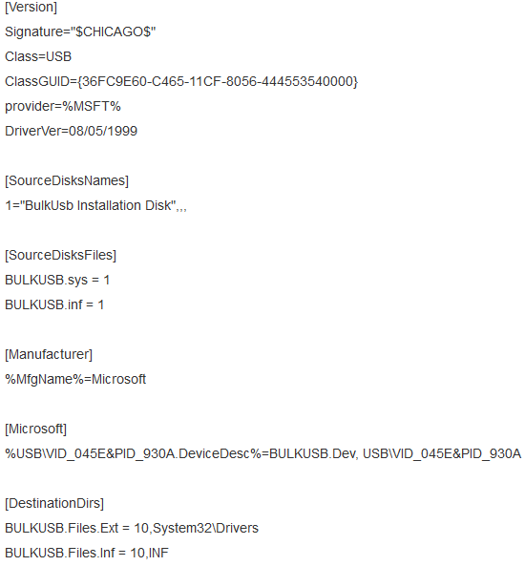
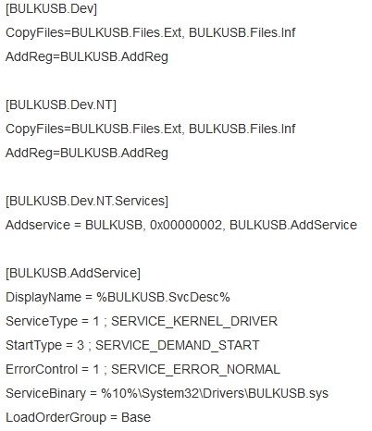
安装驱动程序：inf 文件：例子
参考网址：blog.csdn.net/article/details/49423813

Slide 119
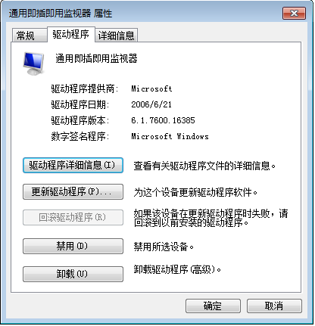

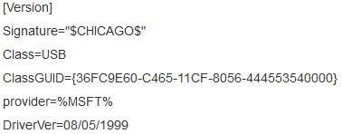
安装驱动程序：inf 文件：例子
参考网址：blog.csdn.net/article/details/49423813

Slide 120
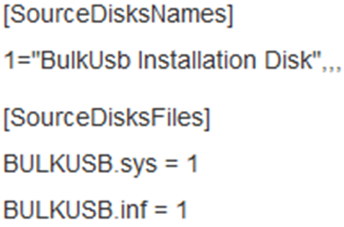
安装驱动程序：inf 文件：例子
参考网址：blog.csdn.net/article/details/49423813

Slide 121

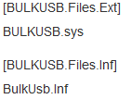
安装驱动程序：inf 文件：例子
参考网址：blog.csdn.net/article/details/49423813
10 Windows目录
11 Windows系统目录
12 驱动目录
17 INF文件目录

Slide 122
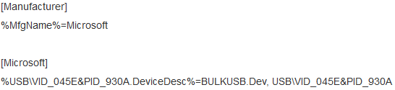
安装驱动程序：inf 文件：例子
参考网址：blog.csdn.net/article/details/49423813
验证驱动程序是否正确

Slide 123
8.5.4 Windows驱动中重要概念

Slide 124
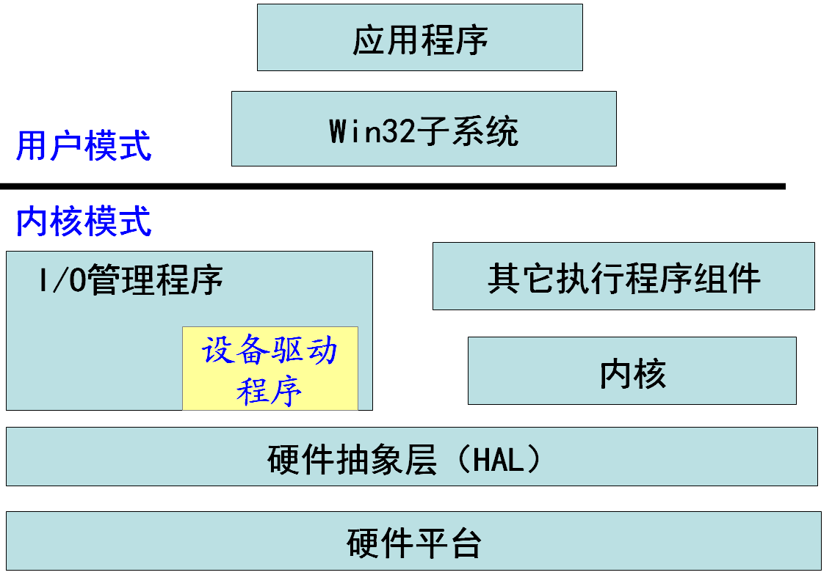
Windows的层次结构

Slide 125
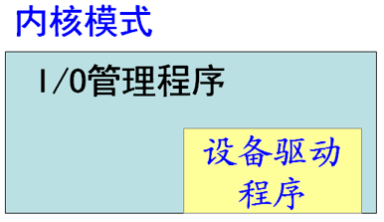
Windows驱动工作于内核
Windows驱动程序 工作于内核模式。
驱动程序和操作系统是插件与容器的模型。
主要应用场合
驱动硬件
驱动底层软件资源（虚拟驱动）
安全软件
底层特殊功能软件
文件类型：*.sys文件。

Slide 126
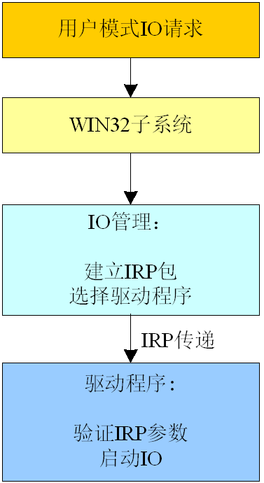
Windows 驱动的重要概念
包驱动机制
系统为每一个用户请求形成一个IRP请求包（ I/O Request Package），发送至驱动程序。
IRP中的PDO字段用来识别目的设备（驱动程序）。
目的驱动得到IRP后分析其中的请求并完成本层任务。

Slide 127
包驱动机制
IRP请求包
⎯⎯→
IRP的处理
IRP
驱动程序
I/O
堆栈单元
最高
1
1
驱动程序
2
I/O
堆栈单元
2
驱动程序
3
I/O
堆栈单元
3
驱动程序
4
I/O
堆栈单元
最低
4

Slide 128
Windows 驱动的重要概念
#include <ntddk.h>
VOID HelloDDKUnload (IN PDRIVER_OBJECT pDriverObject);
NTSTATUS HelloDDKDispatchRoutine(IN PDEVICE_OBJECT pDevObj, IN PIRP pIrp);
NTSTATUS DriverEntry (
IN PDRIVER_OBJECT pDriverObject,
IN PUNICODE_STRING pRegistryPath )
{
NTSTATUS status = STATUS_SUCCESS;
pDriverObject->DriverUnload = HelloDDKUnload;
pDriverObject->MajorFunction[IRP_MJ_CREATE] = HelloDDKCreate;
pDriverObject->MajorFunction[IRP_MJ_CLOSE] = HelloDDKClose;
pDriverObject->MajorFunction[IRP_MJ_WRITE] = HelloDDKWrite;
pDriverObject->MajorFunction[IRP_MJ_READ] = HelloDDKRead;
KdPrint(("Leave DriverEntry\n"));
return status;
}

Slide 129
Windows 驱动的重要概念
驱动对象(Driver Object)
装载一个驱动程序，OS创建一个驱动对象(Driver Object)用来记录该驱动。
并作为参数传给DriverEntry( )的第一个参数。
驱动对象主要记录除DriverEntry之外的其它事件处理函数的入口地址。
获得驱动对象指针后，需要对其部分字段初始化。

Slide 130
驱动对象(Driver Object)的部分关键字段
设备对象(Devcie Object)。
每个设备用DevcieObject记录它的相关信息
一个驱动程序可管理多个同类硬件设备。
DevcieObject可以有名字，应用程序可通过该名字找到该设备对象。

Slide 131
创建设备对象并给其命名
利用内核API函数 IoCreateDevice创建设备对象。
NTSTATUS IoCreateDevice(
IN PDRIVER_OBJECT DriverObject, //对应的驱动对象
IN ULONG DeviceExtensionSize, //设备扩展区的大小
IN PUNICODE_STRING DeviceName, //设备对象名称
IN DEVICE_TYPE DeviceType, //设备类型
IN ULONG DeviceCharacteristics, //设备对象特征
IN BOOLEAN Exclusive, // 一般设为FALSE
OUT PDEVICE_OBJECT *DeviceObject //OS创建的设备对象 // 的起始地址利用该参数返回
);

Slide 132
创建设备对象并给其命名——
命名设备：用\Device\做前缀命名设备
设备对象位于内核\Device目录下
创建设备：名字传给IoCreateDevice( )第3个参数。
内核可以通过设备名访问\Device目录下面的设备。
但是：应用程序对\Device目录没有访问权。
创建符号链接给应用程序访问\Device中的设备。
UNICODE_STRING devname;
RtlInitUnicodeString(&devname, "\\Device\\ Hello ");
IoCreateDevice(DriverObject, sizeof(DEVICE_EXTENSION),
&devname, ...);

Slide 133
创建设备对象并给其命名——
给应用程序创建符号链接以便访问\Device中的设备
应用程序可以访问内核\??目录
在\??目录中创建符号链接指向\Device中的设备。
创建符号链接的函数：IoCreateSymbolicLink( )
UNICODE_STRING devname;
UNICODE_STRING linkname;
RtlInitUnicodeString(&devname, "\\Device\\Hello");
RtlInitUnicodeString(&linkname, “\\??\\MyHello");
IoCreateDevice(DriverObject, sizeof(DEVICE_EXTENSION),
&devname, ...);
IoCreateSymbolicLink (&linkname, &devname);

Slide 134
应用程序通过符号链接访问设备
用户模式下内核的\??子目录叫做\\.\子目录
用户模式下通过访问\\.\下的符号链接访问设备
hDevice = CreateFile("\\\\.\\HelloDDK",
GENERIC_WRITE|GENERIC_READ,
FILE_SHARE_WRITE | FILE_SHARE_READ,
NULL,
OPEN_EXISTING,
0,
NULL);
ReadFile( hDevice, lpBuffer, ……..);
WriteFile(hDevice, lpBuffer, ……..);
………..

Slide 135

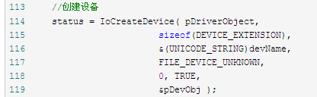

完整的例子

Slide 136
Win 7之后的驱动模型： WDF
WDF(Windows Driver Foundation)
微软下一代全新的驱动程序模型
在WDM(windows Driver Model)的基础上发展而来
支持面向对象、事件驱动的驱动程序开发
提供比WDM更高层次抽象的高度灵活、可扩展、可诊断的驱动程序框架。
WDF提供了两个框架
KMDF(内核模式驱动程序框架)
UMDF（用户模式驱动程序框架）

Slide 137
从零开始学习Windows WDF驱动程序开发
http://blog.csdn.net/chenchong_219/article/details/21655481
INF文件详解
http://blog.csdn.net/yiyefangzhou24/article/details/6070719
INF文件结构详解
http://blog.163.com/netehoney@126/blog/static/46745953200771863335373/

